Slide 1
能量均分定理
理想气体的内能

Slide 2

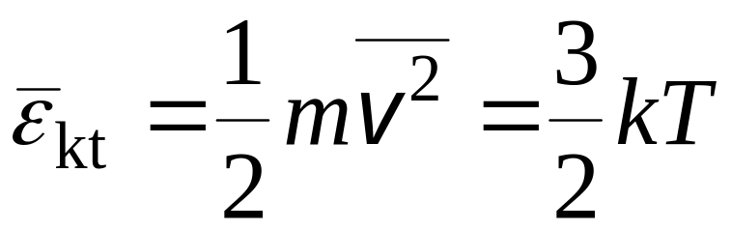


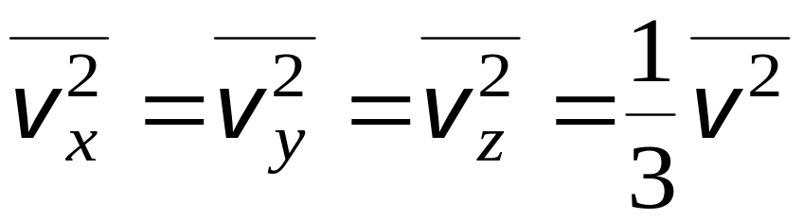

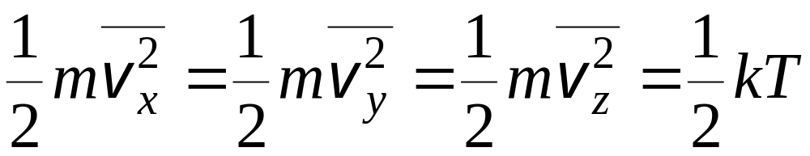
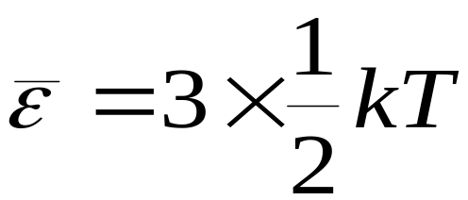
一 自由度
单原子分子平均能量

Slide 3
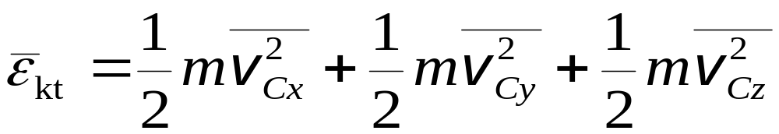
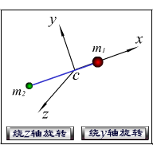
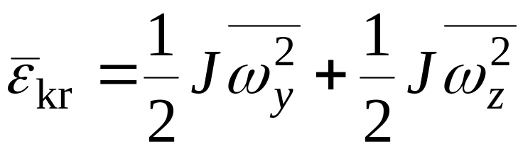
刚性双原子分子
分子平均平动动能
分子平均转动动能

Slide 4
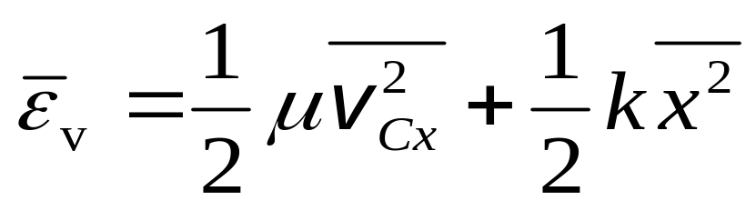

非刚性双原子分子
分子平均平动动能
分子平均转动动能
分子平均振动能量
叫约化质量

Slide 5

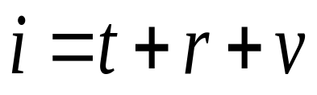
自由度 分子能量中独立的速度和坐标的二次方项数目叫做分子能量自由度的数目, 简称自由度，用符号 表示.
自由度数目
平动
转动
振动

Slide 6



刚性分子能量自由度
自由度
平动
转动
总
分子
单原子分子 3 0 3
双原子分子 3 2 5
多原子分子 3 3 6

Slide 7
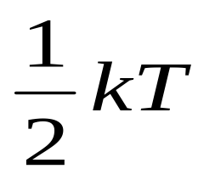
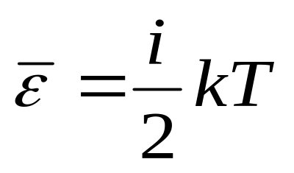
二 能量均分定理（玻耳兹曼假设）
气体处于平衡态时，分子任何一个自由度的平均能量都相等，均为 ，这就是能量按自由度均分定理 .
分子的平均能量

Slide 8
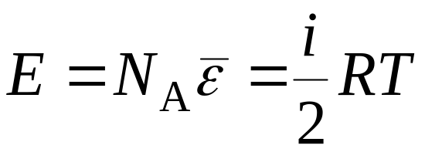
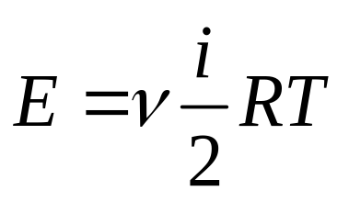
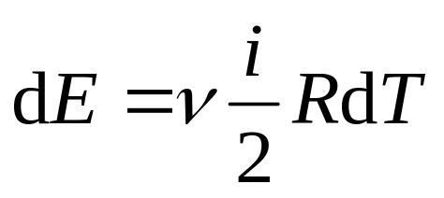

三 理想气体的内能
理想气体的内能 ：分子动能和分子内原子间的势能之和.
1 mol 理想气体的内能
理想气体的内能
理想气体内能变化

Slide 9
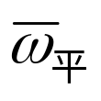
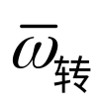

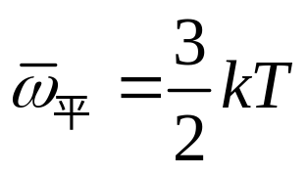
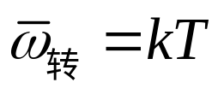
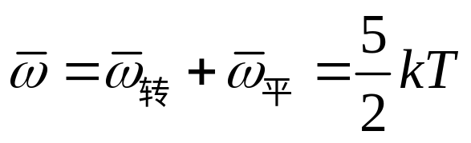
讨 论
1 某容器中储有一定量的氧气, 处于温度为T的热平衡状态时, 氧气分子的平均平动动能为多少?平均转动动能 为多少?平均动能 又为多少?
解

Slide 10

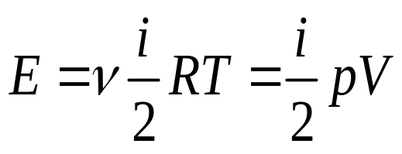
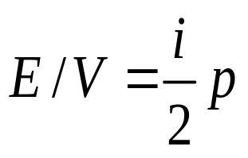
2 A, B两容器的容积不同, A中装有某种单原子理想气体, B中装有某种双原子理想气体. 两种气体处于压强相同的平衡状态时, 它们单位体积的内能(E/V)_{A}和(E/V)_{B}的关系为:
(E/V)_{A} < (E/V)_{B}
(E/V)_{A} > (E/V)_{B}
（A） （B）
（C） （D） 无法判断
(E/V)_{A} = (E/V)_{B}
解

Slide 11
麦克斯韦速率分布律
Maxwell speed distribution Law

Slide 12
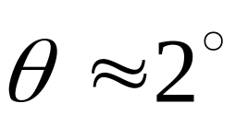
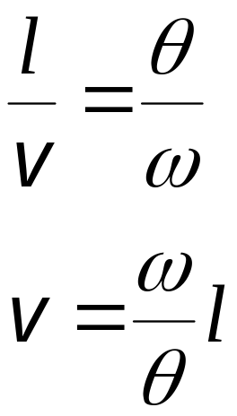




一 测定气体分子速率分布的实验
接抽气泵
实验装置
金属蒸气
狭缝
显示屏

Slide 13

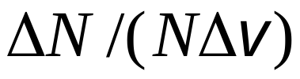






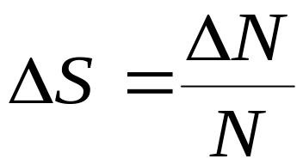
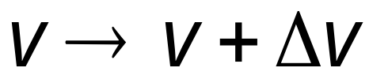
分子速率分布图
: 分子总数
: 间的分子数.
表示速率在 区间的分子数占总数的百分比 .

Slide 14
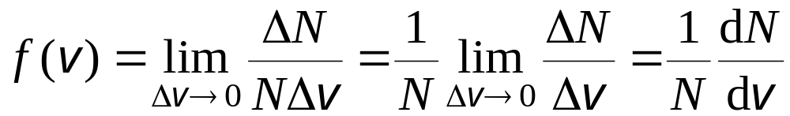
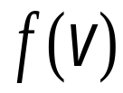
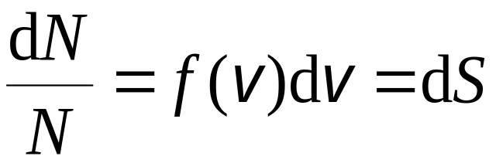


分布函数

Slide 15
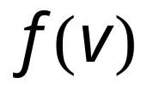

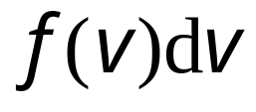

物理意义
表示在温度为 的平衡状态下，速率在 附近单位速率区间 的分子数占总数的百分比 .
的物理意义：
表示速率在 区间的分子数占总分子数的百分比.

Slide 16
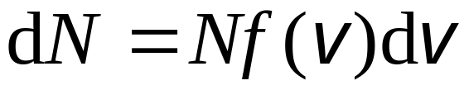
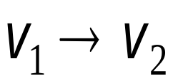

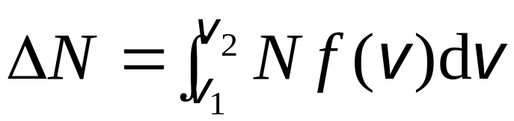
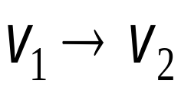


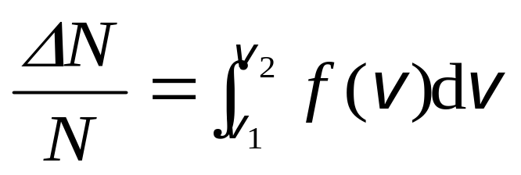
速率在 内分子数：
速率位于 区间的分子数：
速率位于 区间的分子数占总数的百分比：

Slide 17
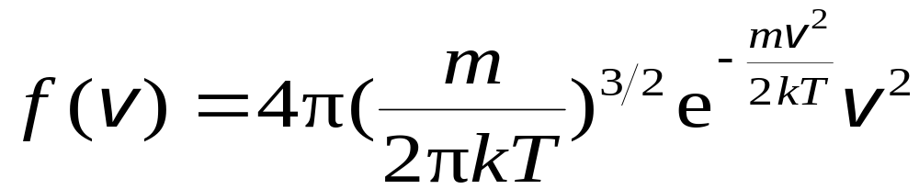
二 麦克斯韦气体分子速率分布定律
麦氏分布函数
速率分布曲线图

Slide 18

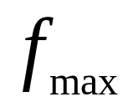
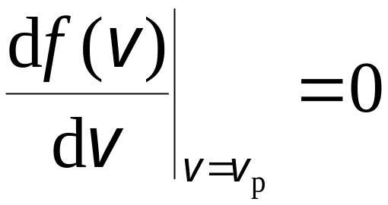

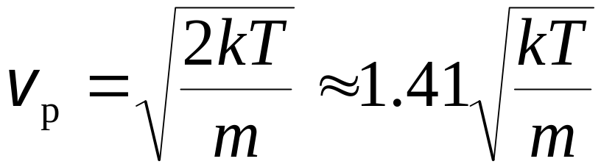
三 三种统计速率
（1）最概然速率
根据分布函数求得

Slide 19
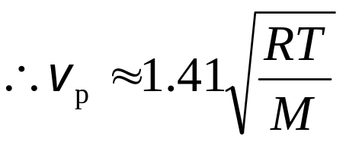
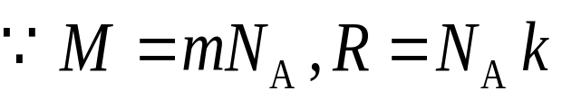
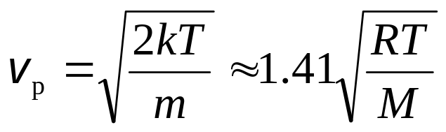
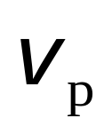
物理意义
气体在一定温度下分布在最概然速率 附近单位速率间隔内的相对分子数最多.

Slide 20

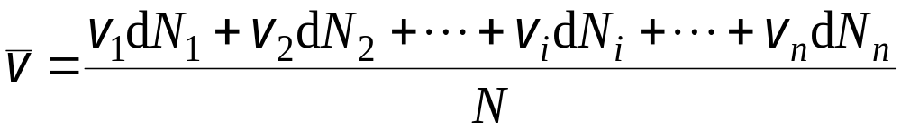
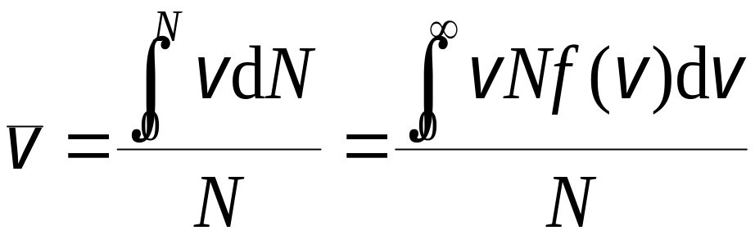

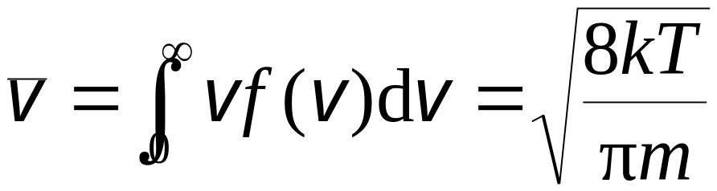
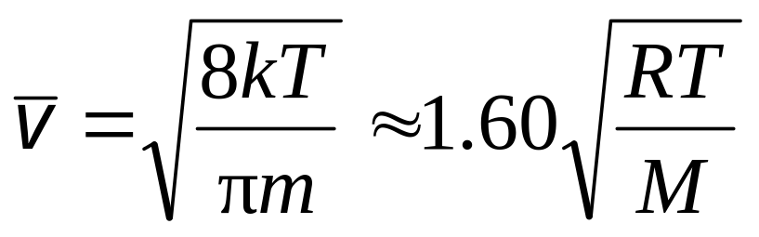

（2）平均速率

Slide 21
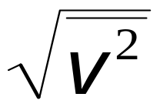
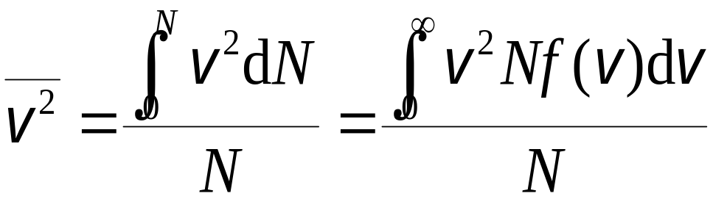


（3）方均根速率

Slide 22




三种速率的比较

Slide 23









N₂ 分子在不同温度下的速率分布
同一温度下不同气体的速率分布

Slide 24


思考
1 气体中一个分子的速率在v~v+△v 间隔内的概率是多少?
2 一个分子具有最概然速率的概率是多少?
3 气体中所有分子在某一瞬时速率的平均值是v, 则一个气体分子在较长时间内的平均速率是多少?
v

Slide 25






4 速率分布函数的物理意义是什么?试说明下列各量的意义.
(1)
(4)
(2)
(5)
(3)
(6)

Slide 26






讨论
1 已知分子数 ，分子质量 ，分布函数 . 求 （1） 速率在 间的分子数；（2）速率在 间所有分子动能之和 .
解
（1）
（2）

Slide 27



2 如图示两条 曲线分别表示氢气和氧气在同一温度下的麦克斯韦速率分布曲线， 从图上数据求出两气体最概然速率.
2 000

Slide 28






解

Slide 29
玻尔兹曼分布律
Boltzmann distribution law

Slide 30

麦氏分布函数
动能

Slide 31


若气体分子处于恒定的外力场（如重力场）中
气体分子在空间位置不再呈均匀分布
气体分子分布规律如何
推广：
（1）气体分子处于外力场中，分子能量 E = E_{p}+ E_{k}
（2）粒子分布不仅按速率区v~v+dv间分布，还应
按位置区间x~x+dx、 y~y+dy、 z~z+dz分布

Slide 32




单位体积内的分子数
假定体积元dxdydz中的分子数仍含有各种速率的分子，
且遵守麦克斯韦分布律
在速率区间v~v+dv中的分子数为

Slide 33




等宽度区间，能量越低的粒子出现的概率越大，随着能量升高，粒子出现的概率按指数率减小。

Slide 34




重力场中粒子按重力势能分布
实际大气温度随高度变化, 所以上式只在高度相差不大的情况适用.

Slide 35

例 氢原子基态能级E₁=-13.6eV，第一激发态能级E₂=-3.4eV，求出在室温T=27⁰C时原子处于第一激发态与基态的数目比。
解：
在室温下，氢原子几乎都处于基态。

Slide 36
分子平均自由程
Mean - free path

Slide 37

自由程 ： 分子两次相邻碰撞之间自由通过的路程 .

Slide 38
分子平均自由程：每两次连续碰撞之间，一个分子自由运动的平均路程.
分子平均碰撞次数：单位时间内一个分子和其它分子碰撞的平均次数.

Slide 39


简化模型
(1) 分子为刚性小球 .
(2) 分子有效直径为 （分子间距平均值）.
(3) 其它分子皆静止，某分子以平均速率 相对其他分子运动 .

Slide 40


单位时间内平均碰撞次数：

Slide 41


考虑其它分子的运动，分子平均碰撞次数

Slide 42





平均自由程
T 一定时
p 一定时

Slide 43
思考
平均自由程与气体的状态以及分子本身的性质有何关系? 在计算平均自由程时, 什么地方体现了统计平均?

Slide 44




例 试估计下列两种情况下空气分子的平均自由程:（1）273 K、1.013 时； （2） 273 K 、1.333 时.
（空气分子有效直径 ）
解

Slide 45



Slide 46


例 一定质量的理想气体在保持温度不变的条件下, 在压强逐渐降低的过程中, 分子的平均碰撞次数 和平均自由程 的变化情况是:
（A） 都增大 （B） 都减小
（C） 增大, 减小
（D） 减小, 增大

Slide 47
范德瓦耳斯方程
Van der Waals equation

Slide 48
本节真实气体问题
解决问题的基本思路：
从物理上审视理想气体模型
→结果→与实际比较
理想气体忽略了分子本身的体积
（即忽略了分子间的斥力）
理想气体忽略了分子间的引力
解决真实气体从修正理气模型入手

Slide 49

一、范德瓦耳斯气体模型
f
分子力：
斥
分
力
子
o
力
引力
斥力
r
力
s
=
9
~
15
引
t
=
4
~
7
分子间在距离较近时表现为斥力
距离较远时表现为引力

Slide 50



二、真实气体的状态方程
1mol理想气体状态方程
理气分子活动的空间
实际测量值

Slide 51





1.斥力修正
1mol理气状态方程
引入一个因子 b
修正理气方程中的
实测 与分子种类有关
完成了第一步的修正

Slide 52



2. 考虑分子间引力引起的修正
P -- 分子碰壁的平均作用力
动量定理
理气
真实气体
p
i
β
a

Slide 53



修正为
由于分子之间存在引力
而造成对器壁压强减少
内压强
基本完成了第二步的修正

Slide 54



内压强
1) 与碰壁的分子数成正比
2) 与对碰壁分子有吸引力作用的分子数成正比
即
写成

Slide 55



与分子的种类有关 需实际测量
1mol范氏气体状态方程为
与分子有关的修正因子 查表P317

Slide 56
1mol理气状态方程

Slide 57
三、范氏气体的等温线和真实气体的等温线
真实气体的等温线
CO
等温压缩实验
2
p
压强计
.
O
V

Slide 58
压强
p/×10⁵ Pa
CO₂
等
温
线
临
界
点
气
液
k
48.1⁰C
73.2
31.1⁰C
汽液
共存
21⁰C
13⁰C
比容
45.5
o
2.17
v/×10⁻³m³.kg⁻¹

Slide 59
范德瓦尔斯等温线和真实气体等温线的比较
P
A
A
´
过饱和蒸汽
临界点
B
´
B
过热液体
C
48 C
0
´
´
A
B
不可能实现
.
.
.
B
A
´
在临界温度以上
和真实气体的等
温线符合较好
.
A
B
´
13 C
0
o
V

Slide 60
气体内的迁移现象

Slide 61





在许多实际问题中，气体常处于非平衡状态，气体内各部分的温度或压强不相等，或各气体层之间有相对运动等，这时气体内将有能量、质量或动量从一部分向另一部分定向迁移，这就是非平衡态下气体的迁移现象.
粘滞现象 (viscous)
气体中各层间有相对运动时, 各层气体流动速度不同, 气体层间存在粘滞力的相互作用.

Slide 62







气体层间的粘滞力
为粘度（粘性系数）
气体粘滞现象的微观本质是分子定向运动动量的迁移 , 而这种迁移是通过气体分子无规热运动来实现的.
A
B

Slide 63






二 热传导现象 (heat conduction)
设气体各气层间无相对运动 , 且各处气体分子数密度均相同, 但气体内由于存在温度差而产生热量从温度高的区域向温度低的区域传递的现象叫作热传导现象.
称为热导率
气体热传导现象的微观本质是分子热运动能量的定向迁移, 而这种迁移是通过气体分子无规热运动来实现的.
*
*
A
B

Slide 64

不同物质的热导率系数
物质 |  |  | 物质
沙土 | 0.0028 |  | 老雪 | 0.00070
壤土 | 0.0030 |  | 空气 | 0.00005
花岗岩 | 0.0097 |  | 水 | 0.00150
新雪 | 0.0002 |  | 冰 | 0.00550

Slide 65

动物过冬要躲在洞里，为什么洞里要比空气中暖和？

Slide 66


Slide 67







三 扩散现象 (diffusion)
自然界气体的扩散现象是常见的现象, 容器中不同气体间的互相渗透称为互扩散; 同种气体因分子数密度不同, 温度不同或各层间存在相对运动所产生的扩散现象称为自扩散 .
*
*
A
B
为扩散系数

Slide 68



气体扩散现象的微观本质是气体分子数密度的定向迁移, 而这种迁移是通过气体分子无规热运动来实现的.
*
*
A
B
四 三种迁移系数
粘度（粘性系数）
热导率
扩散系数

Slide 69









非平衡态（物理性质不均匀）
由于热运动，分子不断碰撞、交换能量、动量及速度
平衡态（物理性质均匀）
气体内的迁移现象
热传导现象
温度不均匀
密度不均匀
粘滞现象
流速不同
扩散现象
梯度：物理量的空间变化率

Slide 70
自由度
能量均分定理
理想气体的内能
三 了解自由度概念，理解能量均分定理，会计算理想气体的内能.
四 理解麦克斯韦速率分布律、 速率分布函数和速率分布曲线的物理意义 . 会计算气体分子热运动的三种统计速度 .
麦克斯韦速率分布律
三种统计速度
平均碰撞次数
平均自由程
范氏方程
五 理解气体分子平均碰撞次数和平均自由程 的概念和公式.

